Slide 1

ỦY BAN NHÂN DÂN QUẬN LONG BIÊN
TRƯỜNG TIỂU HỌC ĐÔ THỊ VIỆT HƯNG
BÀI GIẢNG ĐIỆN TỬ
KHỐI 3
MÔN: TỰ NHIÊN VÀ XÃ HỘI

Slide 2
Tự nhiên và Xã hội Cơ quan tiêu hóa Tiết 3

Slide 3
Quan sát video và trả lời các câu hỏi sau
Bạn Đậu đã ăn món ăn nào?
Mẹ của Đậu đã nhắc nhở Đậu điều gì?
Cuối cùng, Đậu đã gặp phải chuyện gì?Vì sao?

Slide 4
Quan sát video và trả lời các câu hỏi sau
Bạn Đậu đã ăn món ăn nào?
Mẹ của Đậu đã nhắc nhở Đậu điều gì?
Cuối cùng, Đậu đã gặp phải chuyện gì?Vì sao?

Slide 5
Ta nên và không nên làm gì để bảo vệ cơ quan tiêu hóa?

Slide 6
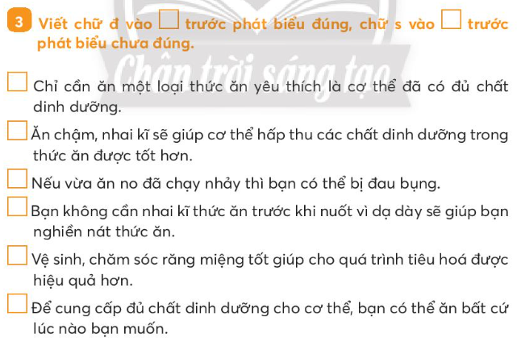
s
đ
đ
s
đ
s

Slide 7
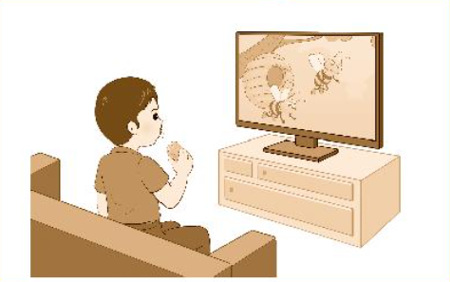
Viết lời khuyên của em dành cho bạn trong mỗi tình huống sau
Bạn không nên vừa ăn vừa xem ti vi vì sẽ ảnh hưởng đến quá trình tiêu hóa thức ăn
Tình huống 1

Slide 8
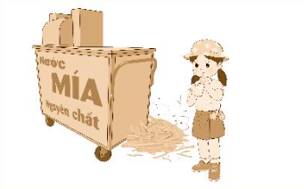
Viết lời khuyên của em dành cho bạn trong mỗi tình huống sau
Bạn không nên mua đồ ăn/ thức uống
ở nơi mất vệ sinh.
Tình huống 2

Slide 9
Liên hệ bản thân

